Slide 1




TRƯỜNG TIỂU HỌC ĐỨC GIANG
CHÀO MỪNG CÁC EM ĐẾN VỚI TIẾT
TIẾNG VIỆT LỚP 1
Giáo viên: Nguyễn Kiều An

Slide 2

¤n vµ khëi ®éng
ba má
no nê
lá mơ

Slide 3

Bài 17
G g Gi gi

Slide 4
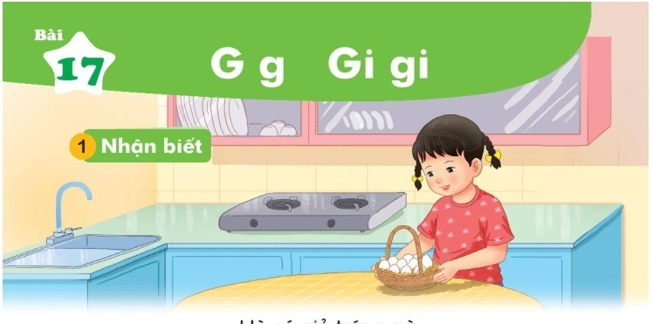
1
NhËn biÕt
gi
g
Hà có giỏ trứng gà.

Slide 5
2
®äc
g
gi
g
a
gi
o
ga
giỏ

Slide 6

g
g
ga
g
gỗ
gụ
giò
gi
gi
gi
giỗ
giá

Slide 7
2
®äc
g
gi
g
a
gi
o
gha
giỏ
ga gỗ gụ
giá giò giỗ

Slide 8
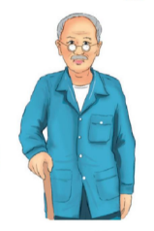
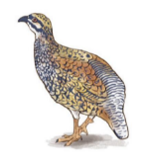
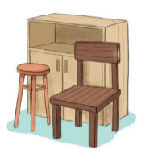
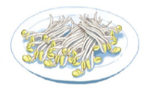
2
Đọc
ghế gỗ
giá đỗ
cụ già
gà gô
gh
gi
gi
g

Slide 9
2
®äc
g
gi
g
a
gi
o
gha
giỏ
ga gỗ gụ
giá giò giỗ
gà gô
ghế gỗ
giá đỗ
cụ già

Slide 10
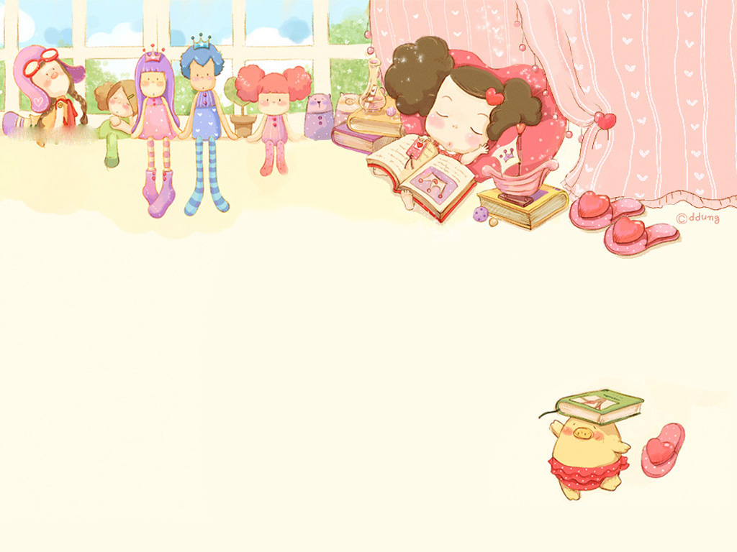
NGHỈ GIẢI LAO
Notes:
10

Slide 11

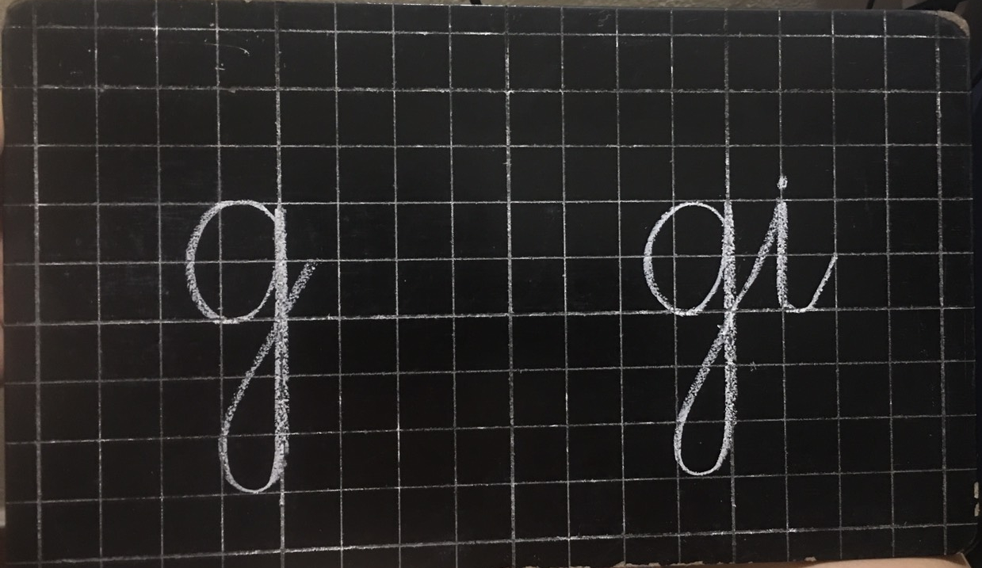

Slide 12
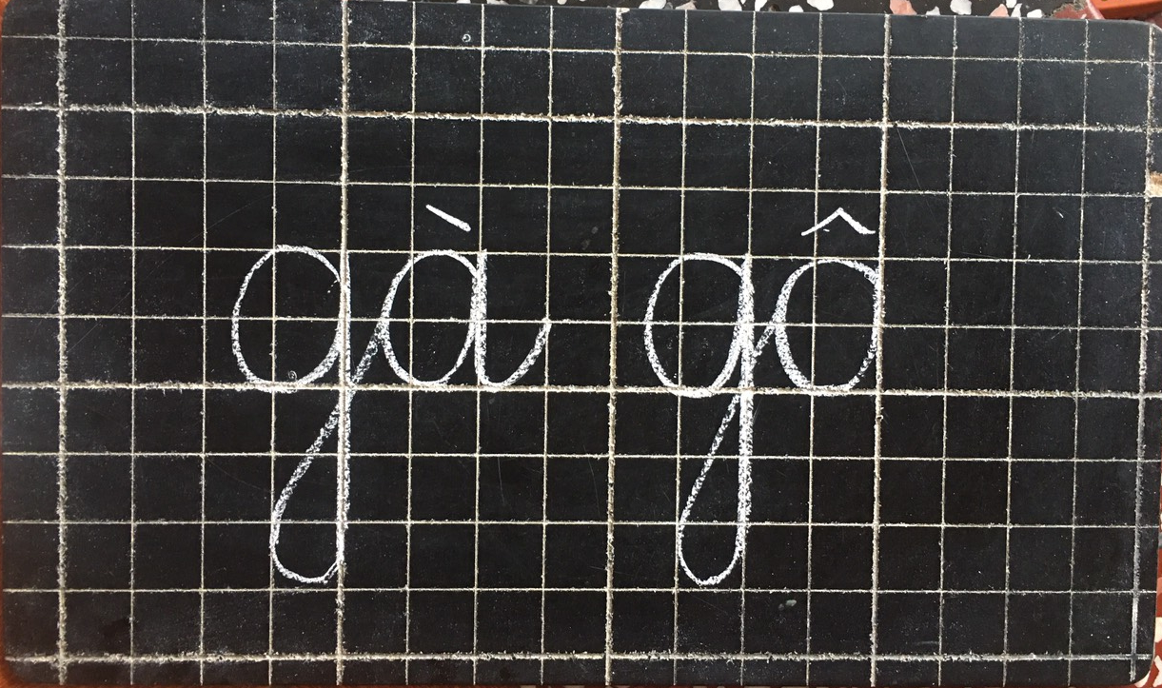

Slide 13
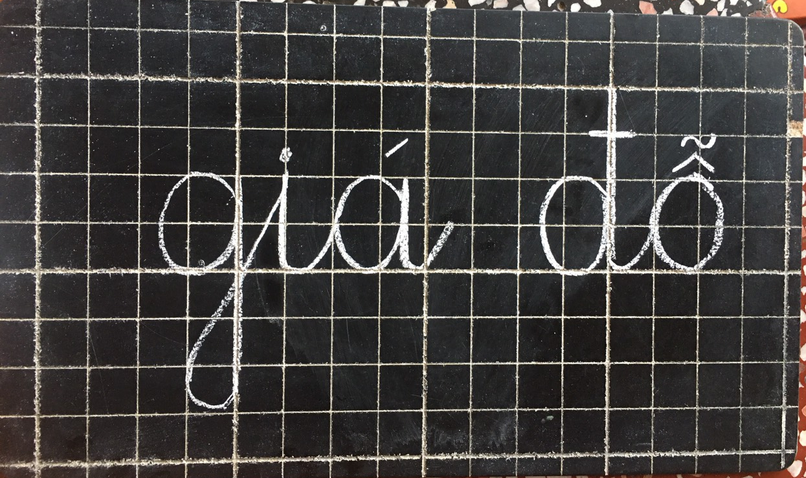


Slide 14

Thực hành

